Slide 1
«ШКОЛЬНЫЙ УРОК» КАК ИНВАРИАНТНЫЙ МОДУЛЬ РАБОЧЕЙ ПРОГРАММЫ ВОСПИТАНИЯ
Презентацию подготовили
учитель начальных классов МБОУ СОШ №1 г. Кандалакша
Бурак О. А., учитель начальных классов МБОУ СОШ №6 им. А.С. Пушкина г. Калуга Красильникова Е. В.

Slide 2
Приказ Минпросвещения России
№ 712 от 11.12. 2020 (вступил в силу 08.01.2021г.)
«О внесении изменений в некоторые федеральные государственные образовательные стандарты общего образования по вопросам воспитания обучающихся».

Slide 3
Цели примерной программы:
помочь педагогам увидеть потенциал их совместной с детьми деятельности и способы его реализации;
помочь школам создать реалистичные программы,
учитывающие требования ФГОС и уникальность каждой
школы;
помочь педагогическим коллективам решать с помощью данных программ проблемы личностного развития школьников, их гармоничного вхождения в социальный мир и профилактики противоправного поведения.

Slide 4
Преимущества примерной программы:

Slide 5
Воспитательный потенциал урока включает следующие группы возможностей:
установление доверительных отношений с учителем;
воспитание интереса к учению, к процессу познания;
побуждение школьников соблюдать на уроке общепринятые нормы поведения;
привлечение внимания к ценностному аспекту изучаемых на уроках явлений;
организация работы с социально значимой информацией - инициирование ее обсуждения, высказывания учащимися своего мнения по ее поводу, выработки своего к ней отношения;
демонстрация детям примеров ответственного, гражданского поведения, проявления человеколюбия и добросердечности, через подбор соответствующих текстов для чтения, задач для решения, проблемных ситуаций для обсуждения в классе;
воспитание культуры общения.

Slide 6
Инвариантный модуль – «Школьный урок»
Воспитательный потенциал урока:
Каким образом?
С помощью каких механизмов?
С помощью каких педагогических приемов и техник?

Slide 7
Делаем урок интересным:
важно находить время, повод и темы для неформального общения со своими учениками, уметь слушать детей;
стараться использовать на уроках знакомые детям образы (герои известных произведений и фильмов), это поможет сделать коммуникацию более эффективной;
чаще обращаться во время урока к личному опыту учеников; найти способ увлечь как слабых, так и сильных обучающихся;
акцентировать внимание на индивидуальных особенностях, интересах и увлечениях детей;
подбирать воспитывающее содержание урока, то, что побудит учащихся задуматься о ценностях нравственных вопросов, жизненных проблемах (информация о вредных привычках, о нравственных и безнравственных поступках людей, о героизме и малодушии, о войне и экологии, о культуре).

Slide 8
Воспитывающими уроки становятся тогда…
когда они интересны школьникам, и те с удовольствием включаются в организуемую учителем деятельность;
когда они побуждают школьников задуматься о ценностях, нравственных вопросах, жизненных проблемах;
когда время от времени на них используются игры, дискуссии и другие парные или групповые формы работы.

Slide 9
Включение в урок игровых процедур помогает:
поддержать мотивацию детей к получению знаний;
установить доброжелательную атмосферу во время урока;
наладить позитивные межличностные отношений в классе.
✓ викторина
✓ настольная игра
✓ ролевая игры, деловая игра
✓ географический турнир (эстафета, дуэль)
✓ КВН
✓ кроссворд
✓ урок-конкурс рассказов о стихийных бедствиях
✓ урок-сказка
✓ пресс-конференция
✓ аукцион
✓ дискуссия
✓ панорама
✓ телемост
✓ “живая газета”
✓ суд (следствие)

Slide 11
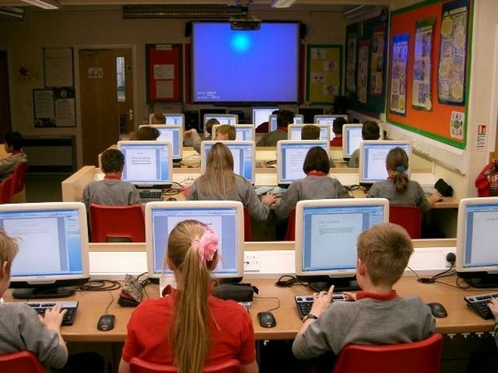
Использование ИКТ и дистанционных образовательных технологий
позволит обеспечить современные активности обучающихся.
✓ программы-тренажеры
✓ зачеты в электронных приложениях
✓ мультимедийные презентации
✓ научно-популярные передачи
✓ фильмы
✓ обучающие сайты
✓ тесты
✓ уроки онлайн
✓ видеолекции
✓ онлайн-конференции

Slide 12
Поддержка исследовательской
и проектной деятельности
помогает приобрести школьникам:
навык самостоятельного решения теоретической проблемы;
навык генерирования и оформления собственных идей;
навык уважительного отношения к чужим идеям, оформленным в работах других исследователей;
навык публичного выступления перед аудиторией;
навык аргументирования и отстаивания своей точки зрения.

Slide 13
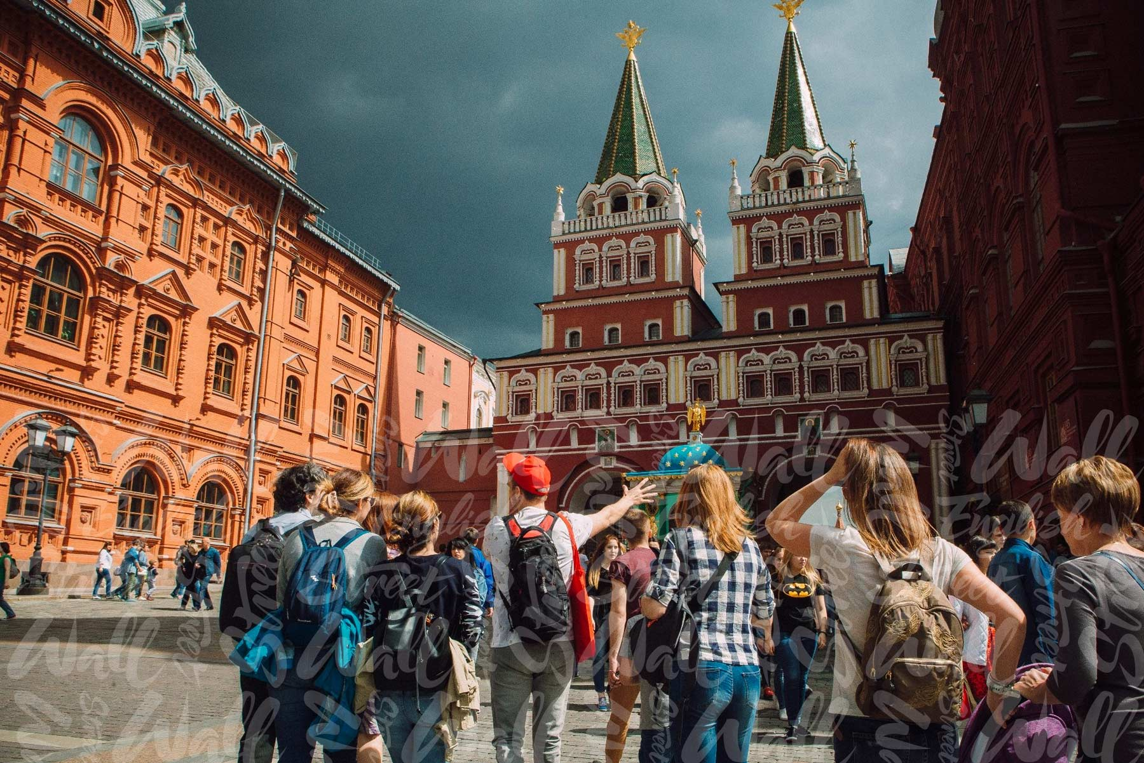
Проведение событийных уроков,
уроков - экскурсий позволяет разнообразить формы работы на уроках, повысить мотивацию к изучению предмета, воспитывать любовь к Родине, своему народу, науке и искусству.
✓ специально разработанные занятия – событийные уроки
(посвященные историческим датам и событиям);
✓ экскурсии, онлайн – экскурсии,
расширяющие образовательное пространство предмета,
воспитывающие уважение к историческим личностям,
людям науки и искусства, любовь к прекрасному,
к природе, к родному краю.

Slide 14
Организация предметных образовательных событий
способствует развитию познавательной активности.
✓ предметные декады
✓ олимпиады
✓ урок-исследование
✓ урок мастер - класс

